Slide 1
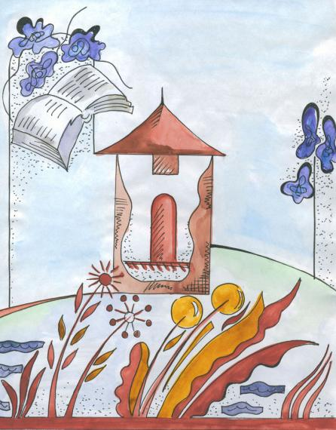
Дзяржаўная ўстанова адукацыі “Сярэдняя школа № 1 г. Ліды”
Таямніцы
Лідскай зямлі
Аўтар
Шурмей Аляксандра Генадзьеўна, вучаніца 11 “А” класа
Кіраўнік
Сурконт Таццяна Мар’янаўна, настаўніца гісторыі
г. Ліда
2014

Slide 2
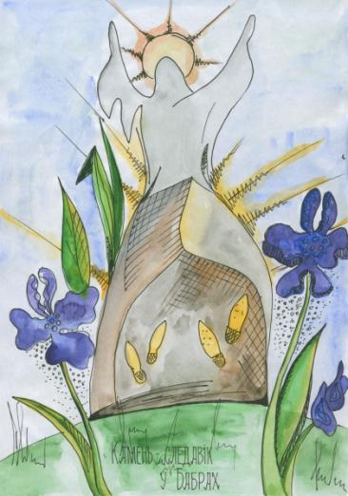
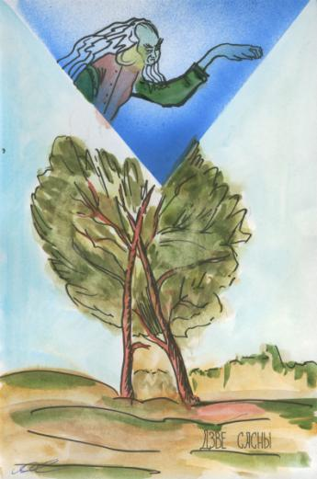
Ад прадзедаў спакон вякоў Мне засталася спадчына, Паміж сваіх і чужакоў Яна мне ласкай матчынай.

Slide 3
Мэта: збор і сістэматызацыя легендаў і паданняў лідскай зямлі.
Задачы:
арганізаваць пошук і запіс легендаў і паданняў, выкарыстоўваючы розныя крыніцы;
вызначыць тэматыку легенд і паданняў Лідчыны і сістэматызаваць іх па зместу;
садзейнічаць выхаванню любові і павагі да нацыянальнай спадчыны роднага краю;
садзейнічаць папулярызацыі самабытнай нематэрыяльнай культурнай спадчыны лідскай зямлі сярод маладога пакалення.

Slide 4
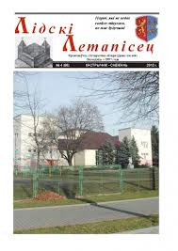
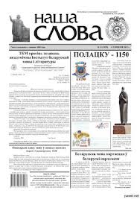
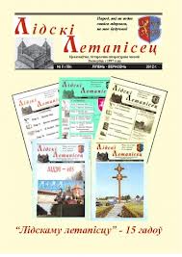
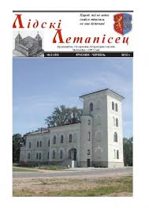
Крыніцы

Slide 5
Крыніцы
Гродзеншчына: Назвы населеных пунктаў паводле легендаў і паданняў. - Мн.: Беларусь, 1999.
Крачковский, Ю.Ф. Быт западно-русского селянина. - М., 1874.
Легенды і паданні. [Склад. М.Я.Грынблат і А.І.Гурскі]. –– Мн.: Бел. навука, 2005. – 552 с.
Памяць: Ліда. Лідскі раён: Гіст.-дак. хронікі гарадоў і раёнаў Беларусі. Мн.: Беларусь, 2004.
Традыцыйная мастацкая культура беларусаў. У 6 т. Т. 3. Гродзенскае Панямонне. – Мн.: Вышэйшая школа, 2006.
Черепица, В.Н. Очерки истории Православной Церкви на Гродненщине (с древнейших времён до наших дней). Монография: часть II. – Гродно: ГрГУ, 1995.
Шаўчэнка, М.Б. “Пляснуўся з неба Цмок…”// Онікс, 2010.

Slide 6
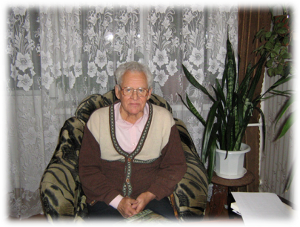
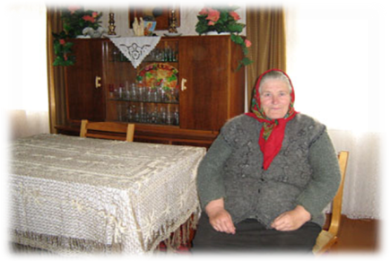
Сустрэчы з цікавымі людзьмі
Сустрэча з Куляшом
Анатолем Фёдаравічам,
мясцовым краязнаўцам
Сустрэча з Вадэйка Марыяй Пятроўнай (1936 г.н.) з в.Рулевічы

Slide 7
Структура работы
ГЛАВА 1. ДАСЛЕДВАННЕ І ВЫВУЧЭННЕ ЛЕГЕНД І ПАДАННЯЎ ЛІДЧЫНЫ НА РОЗНЫХ ГІСТАРЫЧНЫХ ЭТАПАХ
1.1. Даследванне твораў народнага эпасу на тэрыторыі Лідскага раёна
1.2. Легенды і паданні ў свядомасці сучасных школьнікаў
ГЛАВА 2. ЛЕГЕНДЫ ПАДАННІ
2.1. Агульныя звесткі
2.2. Аналіз легенд і паданняў лідскай зямлі

Slide 8
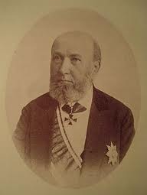
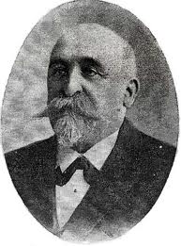
ГЛАВА 1. ДАСЛЕДВАННЕ І ВЫВУЧЭННЕ ЛЕГЕНД І ПАДАННЯЎ ЛІДЧЫНЫ НА РОЗНЫХ ГІСТАРЫЧНЫХ ЭТАПАХ
Крачкоўскі Ю.Ф.
Вандалін Шукевіч

Slide 9
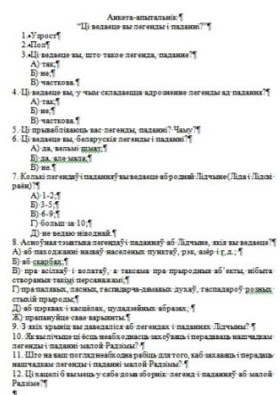
Анкета-апытальнік
“Ці ведаеце вы легенды і паданні?”
Рэспандэнты - 314 вучняў
5-11 класаў,
з іх -152 дзяўчынкі,
162 хлопчыкі.

Slide 10
Анкета-апытальнік
“Ці ведаеце вы легенды і паданні?”

Slide 11
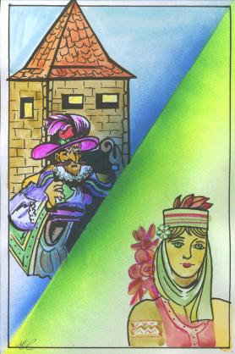
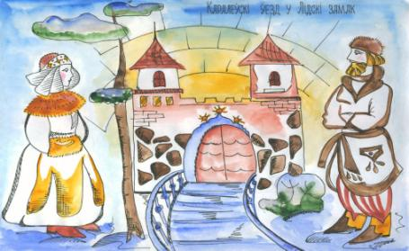
ГЛАВА 2. ЛЕГЕНДЫ І ПАДАННІ
Легенда– фальклорнае фантастычнае апавяданне, якое выдаецца і ўспрымаецца як верагоднае, хоць яно і не пацверджана якімі-небудзь гістарычнымі матэрыяламі.
Паданне – вуснае празаічнае народнае апавяданне, у якім ад імя сведкі або ўдзельніка падзей расказваецца пра розныя цікавыя жыццёвыя з’явы, падзеі або пра выдатных людзей, іх учынкі, подзвігі.

Slide 12
ГЛАВА 2. ЛЕГЕНДЫ І ПАДАННІ
ЛЕГЕНДЫ І ПАДАННІ ГОРАДА ЛІДЫ
(26 твораў)
Пра паходжанне назвы горада
Пра Лідскі замак і яго ваколіцы
Пра гістарычныя падзеі і гістарычных дзеячаў
Пра ўзнікненне і паходжанне назвы рэк, азёраў, крыніц
Пра сацыяльныя адносіны
Заагенічныя легенды і паданні
ЛЕГЕНДЫ І ПАДАННІ ЛІДСКАГА РАЁНА
(43 твора)
Пра паходжанне і назвы вёсак, мясцін
Пра паходжанне і назвы азёраў, рэк
Пра гістарычныя падзеі і гістарычныя асобы
Пра цэрквы, касцёлы і іншыя святыні
Пра праявы злых (цёмных) сіл
Пра сацыяльныя і сямейна-бытавыя адносіны

Slide 13
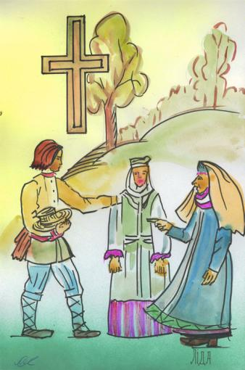
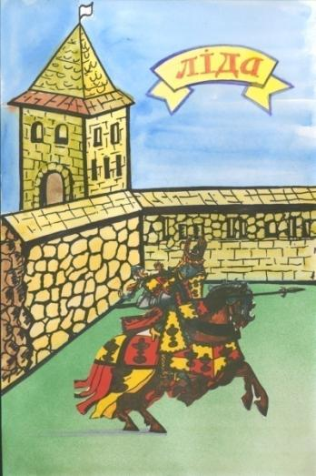
ГЛАВА 2. ЛЕГЕНДЫ І ПАДАННІ

Slide 14
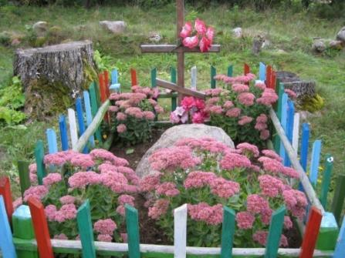
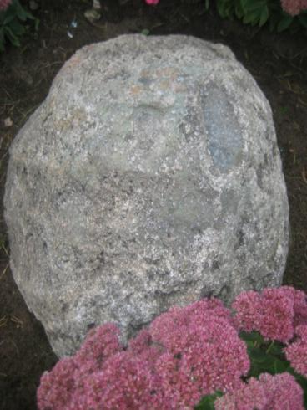
Камень-следавік у в. Бабры

Slide 15
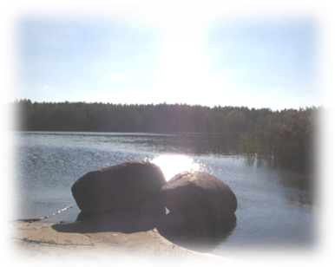
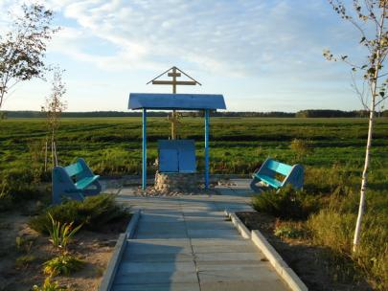
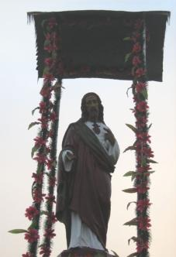
ГЛАВА 2. ЛЕГЕНДЫ І ПАДАННІ

Slide 16
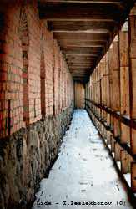
ГЛАВА 2. ЛЕГЕНДЫ І ПАДАННІ

Slide 17
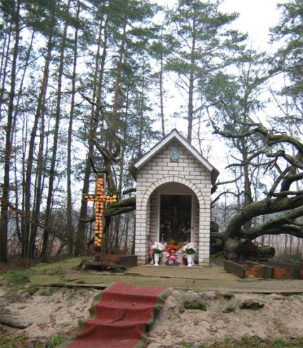
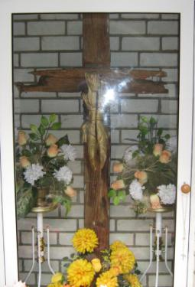
ГЛАВА 2. ЛЕГЕНДЫ І ПАДАННІ
Капліца ў Цвермах

Slide 18
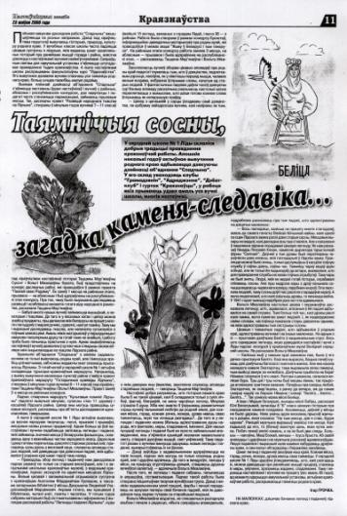

Slide 19
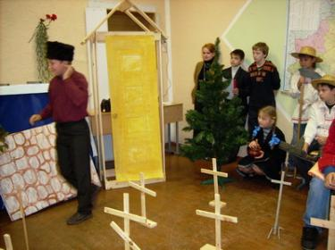
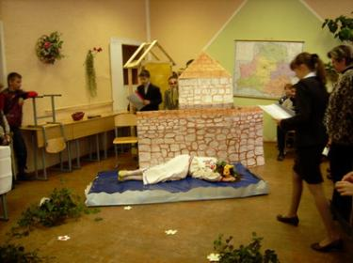
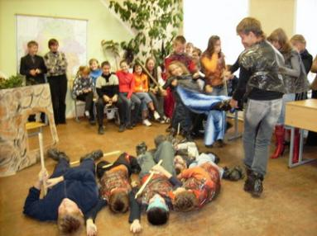
Пазакласныя мерапрыемствы

Slide 20
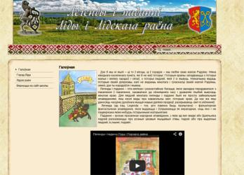
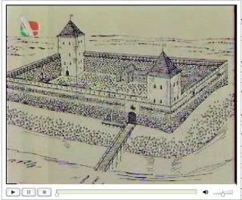
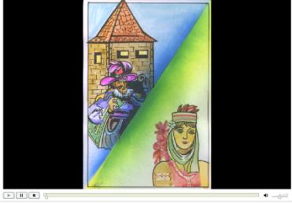
Вэб-сайт “Легенды і паданні Лідчыны”
http://lida-sch1.ehost.by/index.php?option=com_content&view=article&id=445&Itemid=539

Slide 21
Нашы планы
Стварыць аўдыякнігу “Таямніцы лідскай зямлі”;
На старонках “Лідскай газеты” ўвесці рубрыку “Легенды і паданні Лідчыны”;
Арганізаваць цыкл перадач на Лідскім тэлебачанні;
Размясціць банеры на вуліцах горада;
Падтрымліваць сувязь з турыстычнымі агенцтвамі;
Праводзіць конкурсы, віктарыны і г.д.

Slide 22
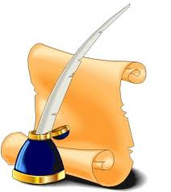
Дзякую за ўвагу!

